Slide 1
长沙白马 越野场地
长沙白马越野场地，位于长沙高新开发区白马街道廖家坪村南家岭，岳麓大岳道西线14公里处，南临金洲大道6公里处，附近有河西国际汽车城，距离市中心20KM，约30分钟车程，是长沙的首个汽车越野基地。总面积300余亩，植被繁茂，环境优雅。主要划分为汽车越野区、UTV训练场、儿童UTV体验区、观赛台以及配套服务区等，其中汽车越野区面积28000平，越野道路总长度达8.4KM，UTV训练场4000平米，儿童UTV体验区600平，观众平台2300平，配套服务区1600平。

Slide 2
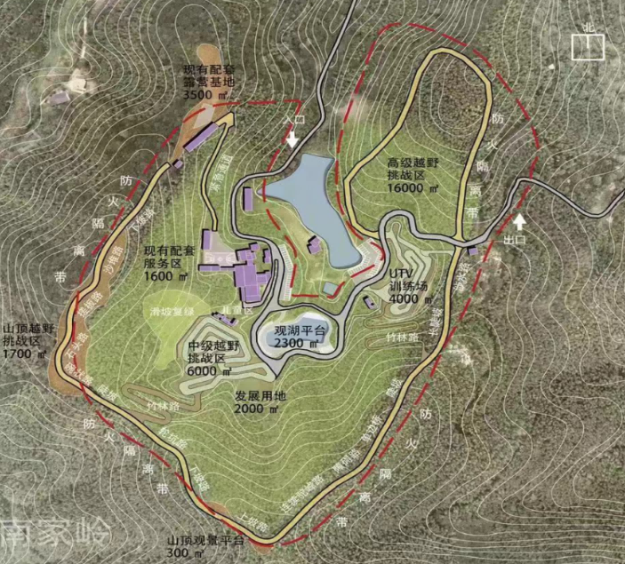
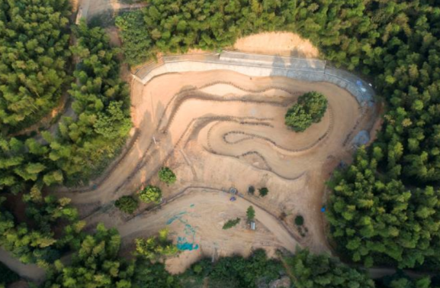
场地费用：4万/天
场地面积：总面积300余亩，其中汽车越野区面积28000平，越野道路总长度达8.4KM
供电供水：380v/60kw 方便接水
配套设施：停车场 固定洗手间

Slide 3
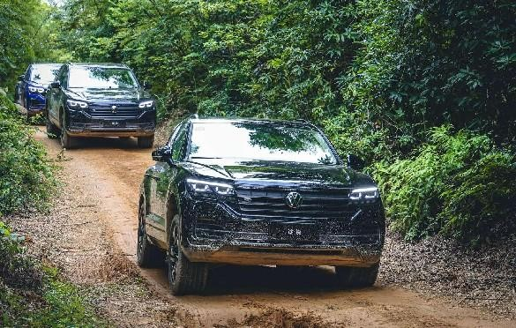
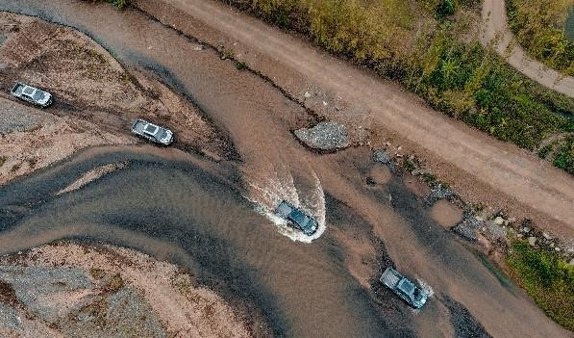
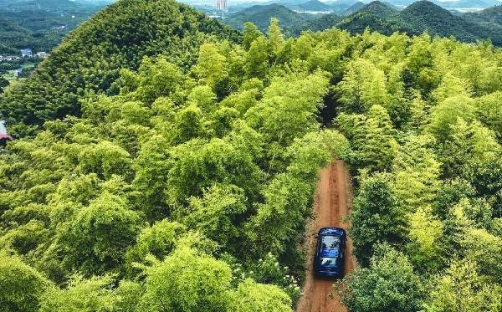
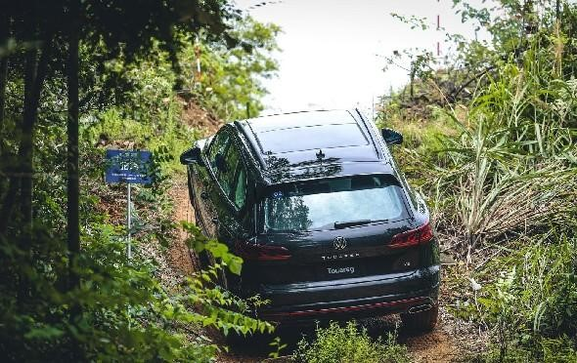
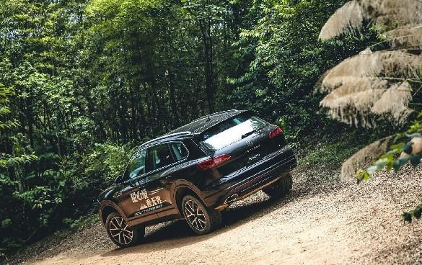
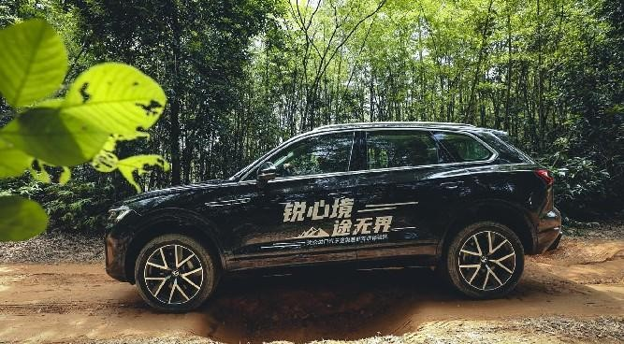
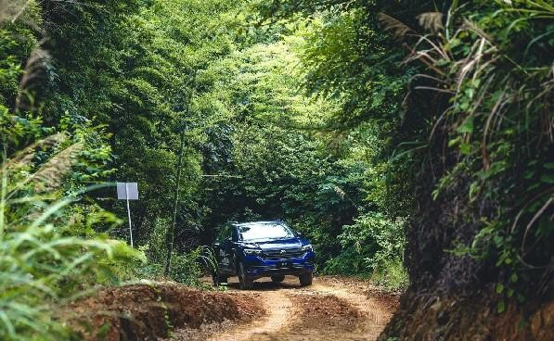
大众途锐越野试驾活动 长沙站
大众途锐越野试驾活动 长沙站
大众途锐越野试驾活动 长沙站
大众途锐越野试驾活动 长沙站
大众途锐越野试驾活动 长沙站
大众途锐越野试驾活动 长沙站

